Slide 1

分离定律
LAW OF SEGREGATION
黎可乐 黄晓 李奕帆 陆亦垚

Slide 2

目 录
CONTENTS
1
2
3
4
分离定律的提出
分离定律的验证
分离定律的应用
讨论交流

Slide 3
01
分离定律的提出

Slide 4

孟德尔遗传模型——引入

Slide 5
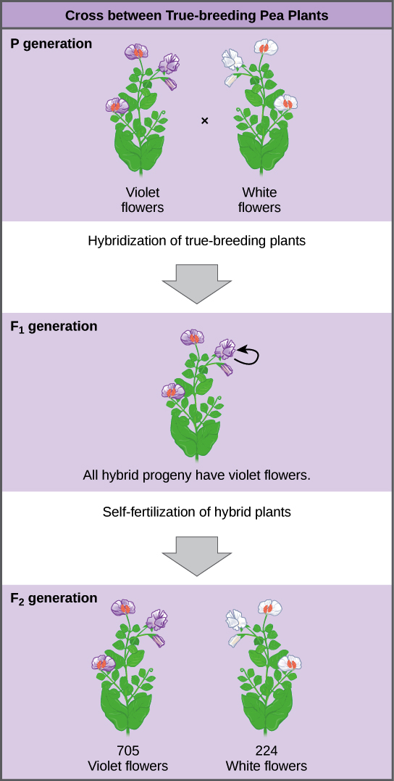
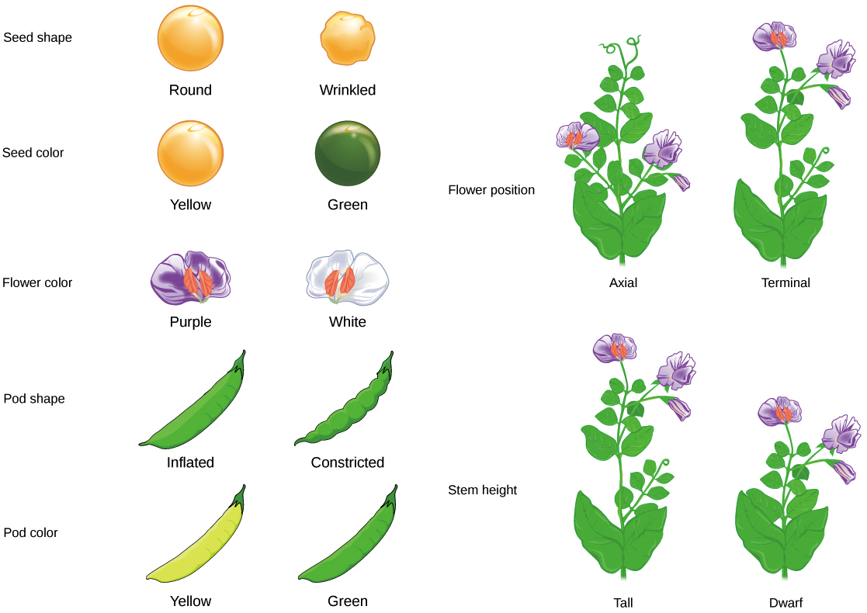
孟德尔遗传模型——始于3 ：1的比例
3 ：1

Slide 6
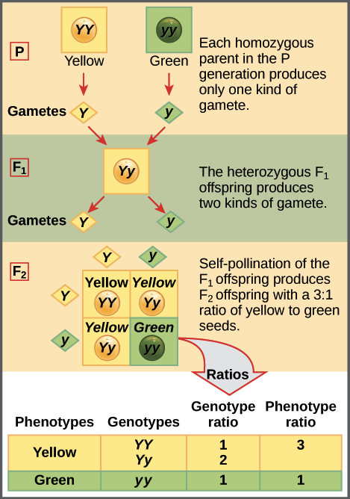
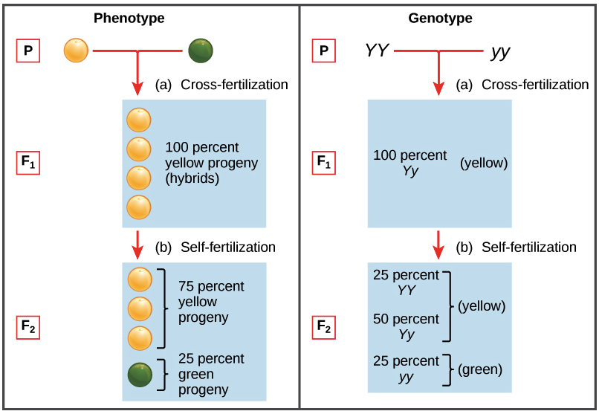
孟德尔遗传模型——分离定律
分离定律
控制相对性状的遗传因子(基因)在成对状态下,保持其独立性,杂种在形成配子时,彼此互不影响地分离,进入不同的配子。

Slide 7
02
分离定律的验证

Slide 8
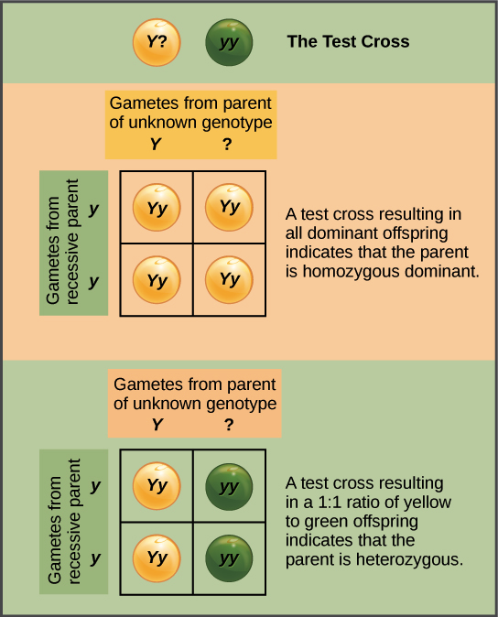
分离定律的验证——测交法
将被测的个体与隐性纯合的亲本杂交
测交子代所出现的表现型种类和比例
确定被测个体的基因型

Slide 9
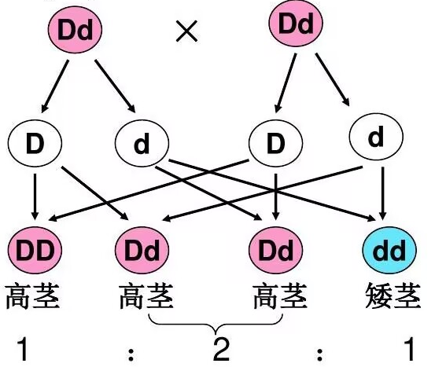
分离定律的验证——自交法
F₂单株自交
从F₃株系的性状表现，验证F₂的基因型

Slide 10
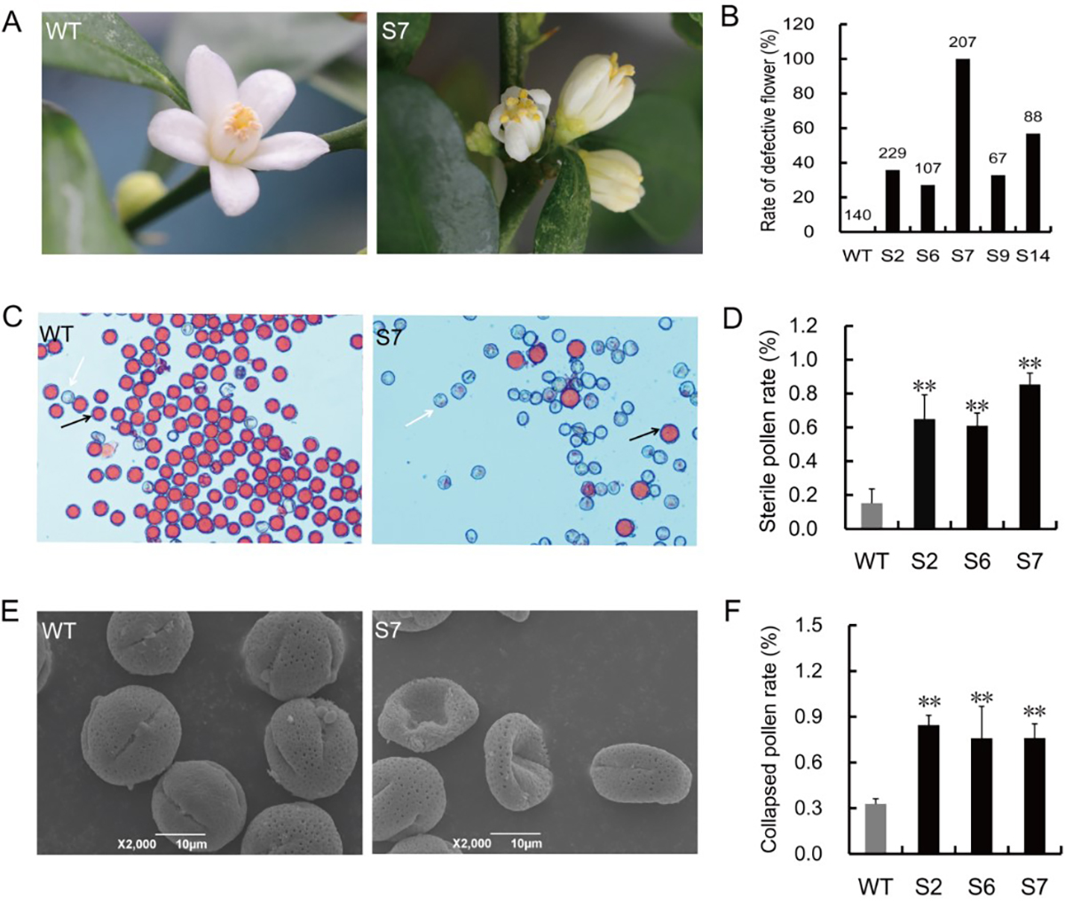
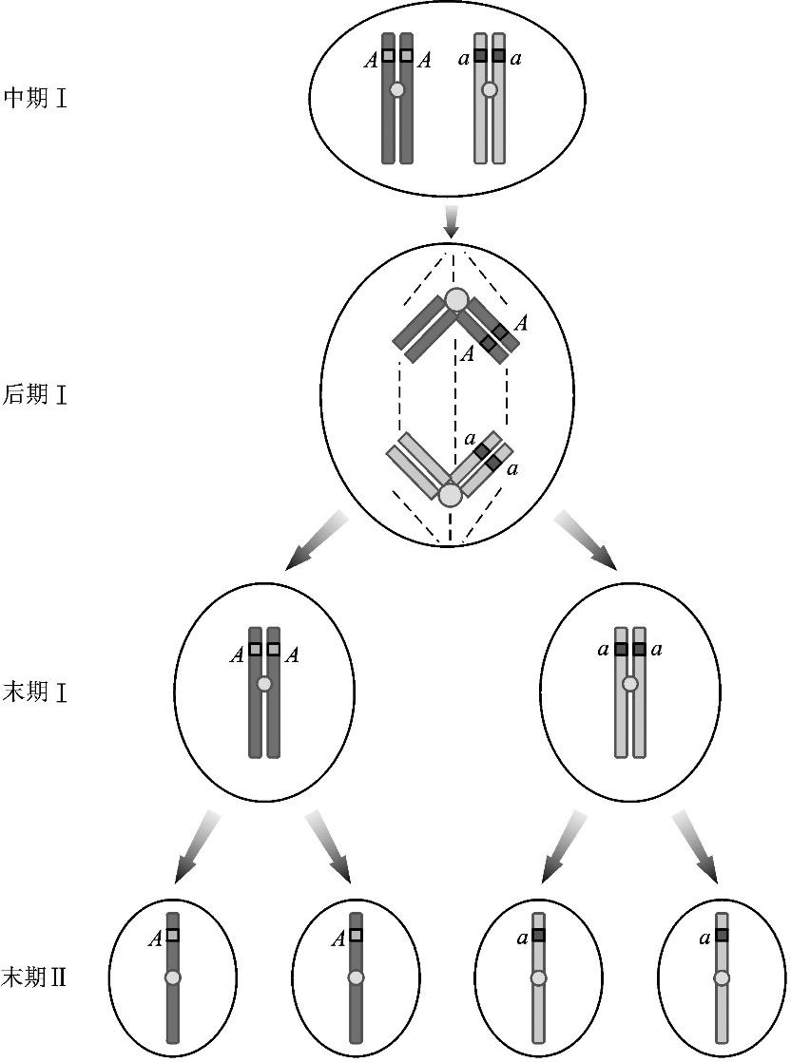
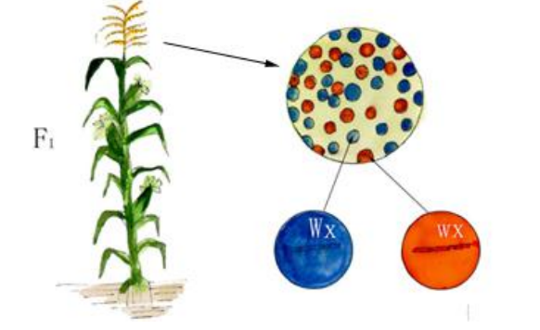
分离定律的验证——花粉鉴定法
将花粉用碘液染色后在显微镜下观察
分离定律的实质
成对的基因(等位基因)在配子形成过程中彼此分离，互不干扰，因而配子中只具有成对基因的一个

Slide 11
03
分离定律的应用

Slide 12
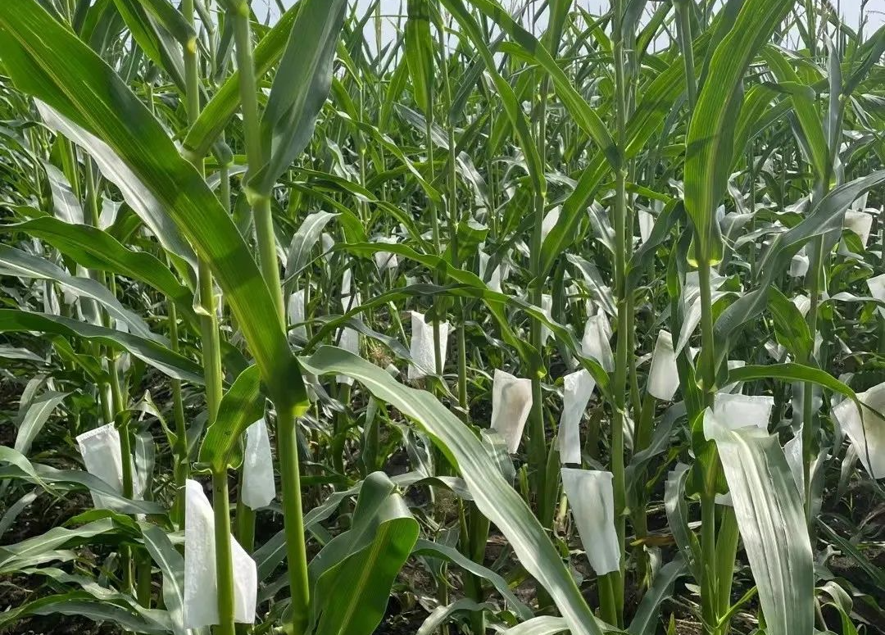
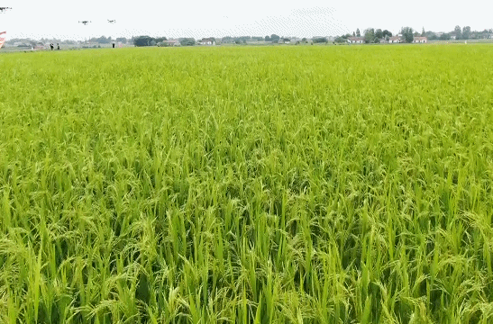
实例一
· 为什么杂交玉米、杂交水稻需要年年制种，并且制种的父母本必须高度纯合？
· 这是因为若双亲不是纯合体，F₁即可能出现分离现象。同时，也知杂种优势一般只利用 F₁，不用 F₂，因为F₂是分离世代，优势下降，故杂交种一般需年年制种。
杂交玉米制种田
杂交水稻制种田

Slide 13
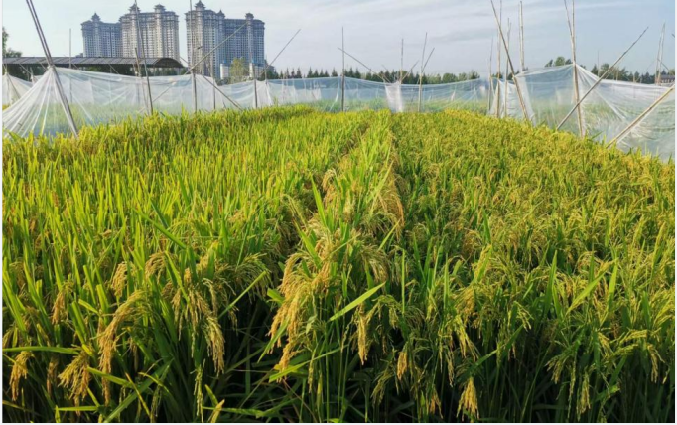
实例二
·为什么种子繁殖过程中做好隔离工作？
·这是因为若种子混杂，下一代即可能出现分离现象。
隔离制种区的制种材料

Slide 14
04
讨论交流

